Slide 1
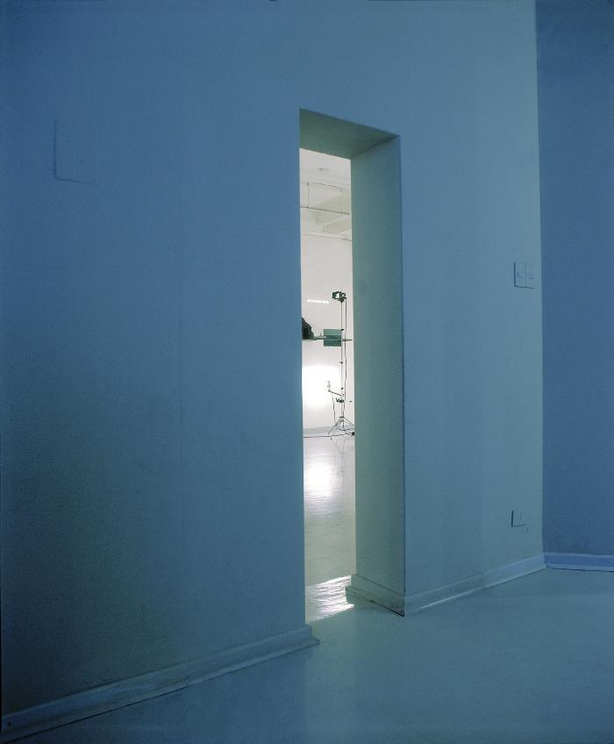
Quadrivium ad usum Delphini (GD-O-0141)
Instalación formada por catorce estaciones de vía crucis, donde se disponen catorce trípodes, catorce pinturas de marina al óleo, catorce repisas, catorce túneles en yeso con pequeño barco de hojalata, treintaitrés números romanos en bronce, catorce palabras procesadas para diapositivas y proyectadas simultáneamente, mediante catorce máquinas proyectoras con dispositivo de oscilación, sobre el muro.

Slide 2
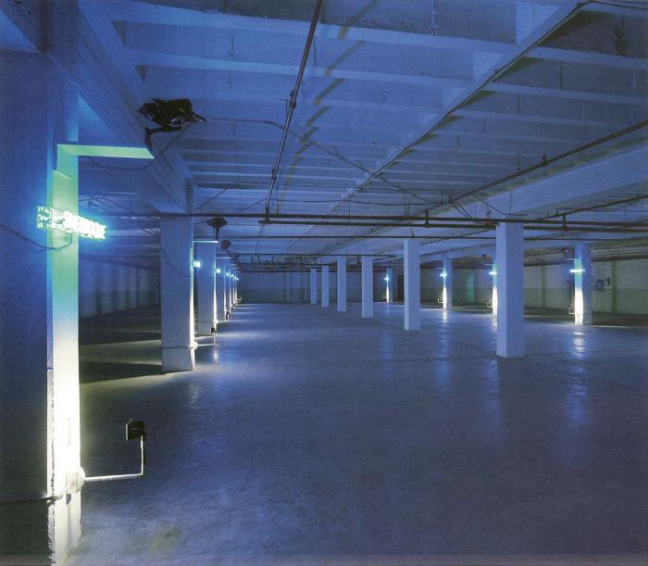
La Tierra Prometida (GD-O-0142)
Instalación realizada al interior de un estacionamiento, compuesta por catorce estaciones en catorce pilares estructurales del lugar. Cada una se identifica por medio de un número romano en bronce, el cual está iluminado por un foco soportado por un brazo montado en el mismo pilar. Cada estación presenta una palabra correspondiente a una figura retórica en neón. Sobre la palabra, casi acercándose a la viga se observa una bandeja blanca y sobre esta un volumen cubierto por una bolsa de plástico negro.

Slide 3
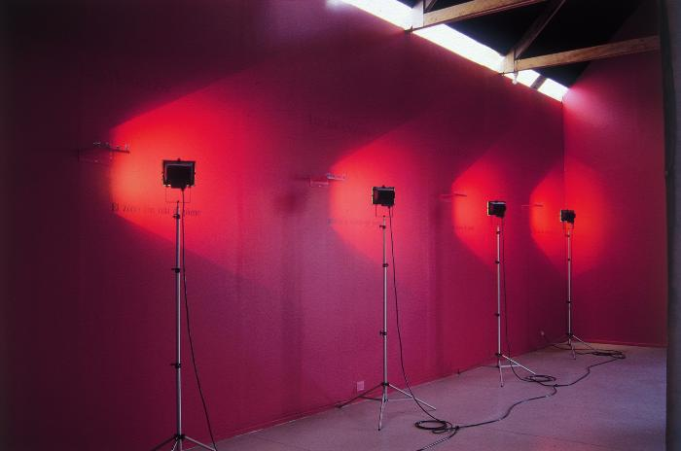
Fábulas Amorales de la Provincia (GD-O-0131)
Instalación consistente en nueve trípodes distribuidos perimetralmente, dirigiendo el as de luz de un foco hacia la pared pintada de rojo. Sobre el muro se despliegan nueve repisas rojas, con cuatro figuras de animales de plomo en cada una: un zorro, una oveja, un pato, y un gallo. Sobre cada repisa, alineado a la izquierda se despliega un texto en vinilo de corte a modo de título y bajo la repisa se despliega otro texto, de tamaño más pequeño que el superior y de mayor extensión.

Slide 4
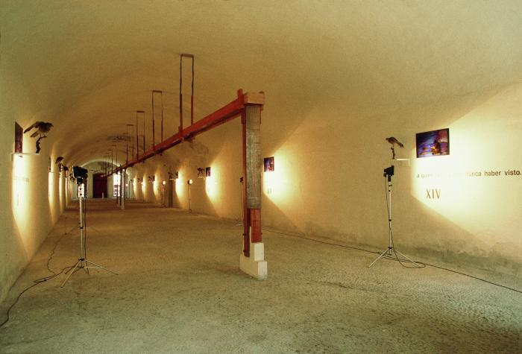
El Padre de la Patria (GD-O-0129)
Catorce estaciones de vía crucis, definidas por catorce trípodes Manfroto con focos de luz en dirección rasante, generando. Cada estación, numerada del I al XIV con números romanos en bronce, presenta una repisa con un ave de rapiña (tiuque) embalsamado que va cambiado su ubicación, catorce versos del soneto XXVI de Garcilaso de la Vega tipografiados en autoadhesivo negro y pegados al muro y placas acrílicas fotoserigrafiadas con la imagen del telediario, repetida catorce veces, en la que se afanan cubanos en balsas precarias en medio del océano.

Slide 5
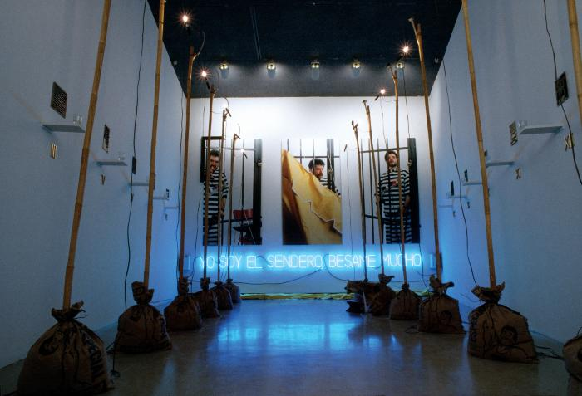
Yo Soy el Sendero, Bésame Mucho (GD-O-0121)
Instalación, que consta de un recorrido y fotoperformance del artista, en la parte central la frase: YO SOY EL SENDERO, BÉSAME MUCHO, con tipografía en Helvética mayúscula recta, en tubo de vidrio inyectado con gas argón, instalada en el muro de fondo de una sala de planta rectangular conformada por un vía crucis con siete hoces y siete martillos dorados, alzados en 14 varas de bambú, bajo un tríptico fotográfico que muestra los registros de una fotoperformance en tres actos en la que el autor “vocifera” y gesticula tras las rejas con traje a rayas y gorro de preso, acción performática que tuvo como modelo y referencia los registros videográficos transmitidos por la televisión peruana del apresamiento de Abimael Guzmán, autodenominado “presidente Gonzalo”, jefe del grupo terrorista Sendero Luminoso, cuya acción revolucionaria en contra del Estado peruano durante la década de los 80s tuvo como consecuencia la muerte de más de 30.000 personas y el desaparecimiento de otros 6.000 individuos.

Slide 6
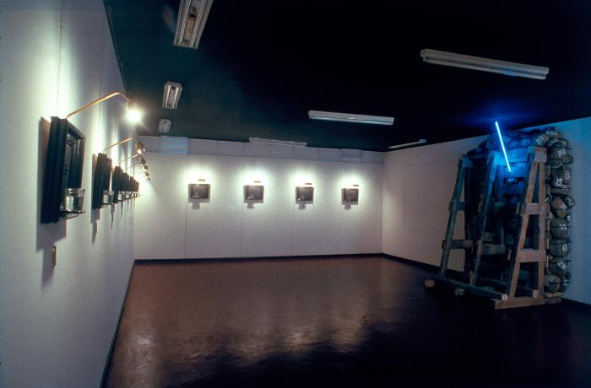
Lonquén (GD-O-0089)
Instalación que consta de serie de 14 marcos de madera lacada negra dispuestos en línea al muro de la sala. Dichos marcos se autoiluminan por lámparas de bronce y una luz tenue; en el campo del cuadro se ve una lija al agua negra y encima de ésta, serigrafiado en el vidrio, un texto en el que se lee:
“EN ESTA CASA
EL 12 DE ENERO DE 1989
LE FUE REVELADO A GONZALO DÍAZ
EL SECRETO DE LOS SUEÑOS”
Esta frase parafrasea la famosa carta escrita por Freud a su amigo Fliess. Cada uno de los marcos tiene una repisa que nace de la misma moldura y que sostiene un vaso de vidrio con agua; los marcos están numerados del 1 al 14 con números romanos de bronce montados al muro, bajo éstos.
Junto a esta serie de cuadros o “vía crucis” se ha construído una estructura de cuartones de pino que sostiene gran cantidad de piedras bolones de río rubricadas con números blancos. Un tubo de argón se ha instalado en un costado de la estructura.

